Slide 1
Kombi-Kurs Naturwissenschaften
Jahrgang 8: Chemie
Jahrgang 9: Astronomie

Slide 2
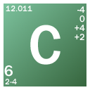
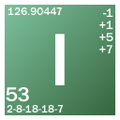
H E M E

Slide 3
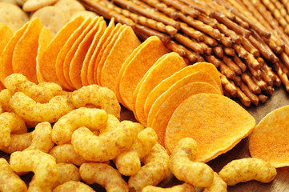
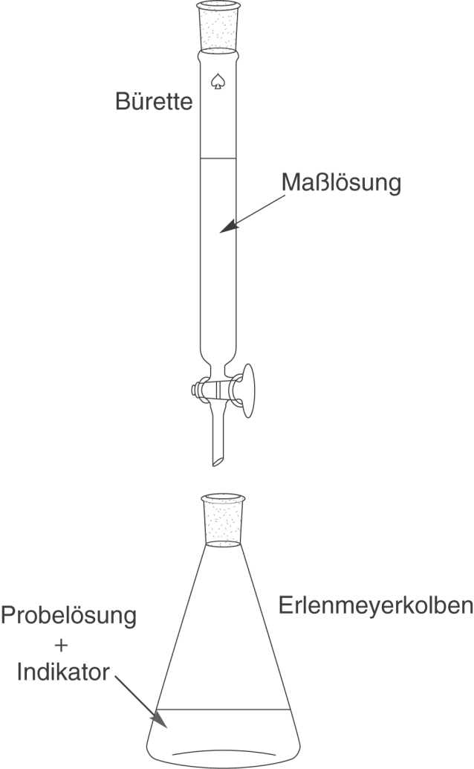
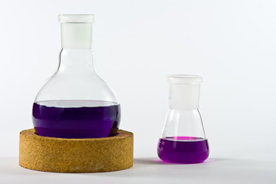
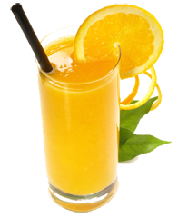
Jg.8: Chemie ist überall! Was ist drin? – Ich will‘s wissen!
Salz?
Fett?
zunächst einfache Experimente
Vitamin C?
Zucker?
Säure?
… die immer anspruchsvoller werden…

Slide 4
Das experimentelle Arbeiten steht im Vordergrund. Experimente werden gemeinsam geplant, durchgeführt und ausgewertet.
Dazu gehören auch theoretische Vorüberlegungen, gründliches Protokollieren und ggf. mathematische Berechnungen.
Projekte aus dem Diff-Kurs können ggf. bei diesem Wettbewerb eingereicht werden.

Slide 5
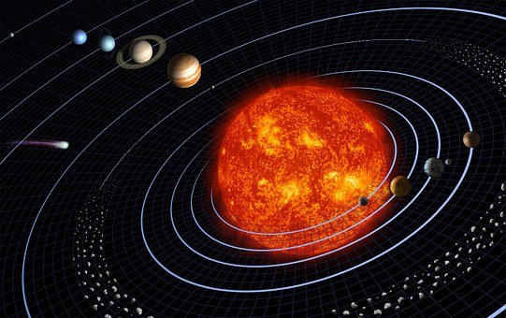
Astronomie Klasse 9 (eine Doppelstunde pro Woche)
1. Halbjahr:
Unser Sonnensystem:
Das System Erde – Mond
Die Planeten
Kometen und Asteroiden
Raumfahrt
Unsere Sonne

Slide 6
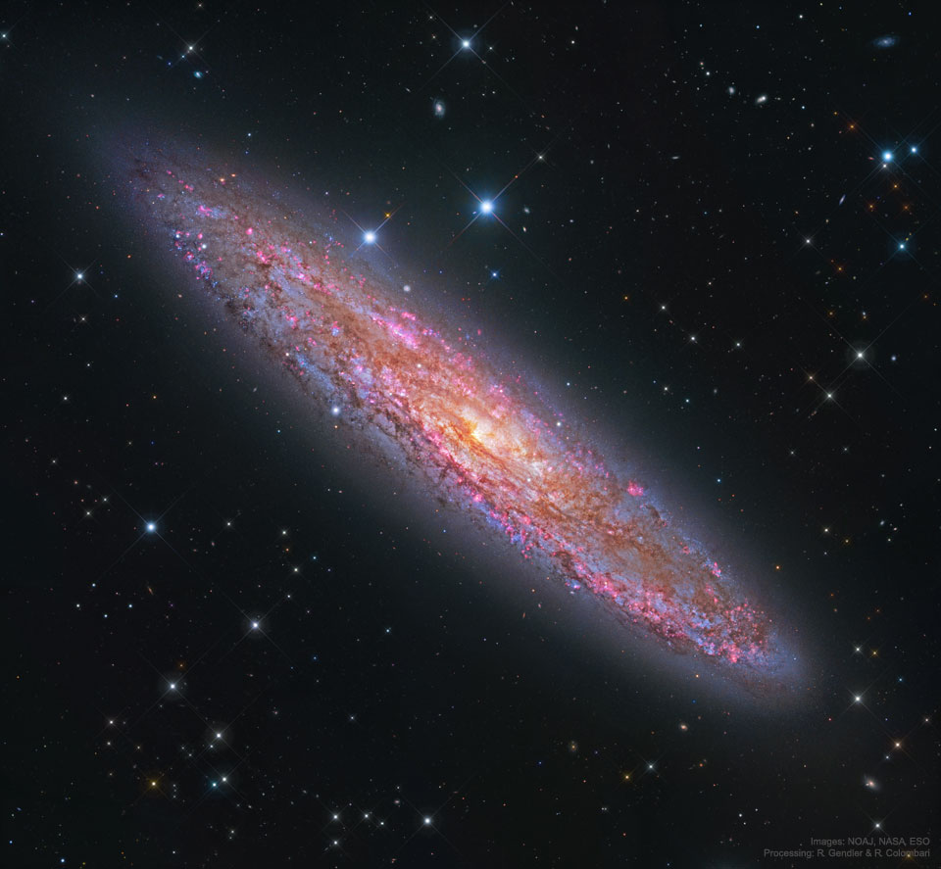
2. Halbjahr:
Unser Universum:
Sterne (Arten, Aufbau, Energiegewinnung)
Das Hertzsprung-Russel-Diagramm
Sternentstehung
Supernovae
Galaxien und Galaxiencluster
Die Entstehung des Universums – der Urknall
Relativitätstheorie
Gibt es außerirdisches Leben/ Intelligenz ?
Astrologie

Slide 7
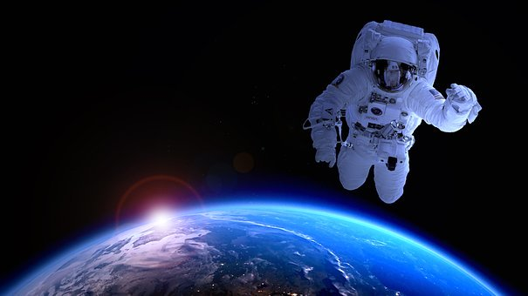
Wir wollen im Verlauf des Kurses selbst Himmelsbeobachtungen mit unserem schuleigenen Teleskop durchführen.
Auf dem Plan stehen außerdem der Besuch eines Planetariums (z.B. Osnabrück) sowie falls möglich einer Sternwarte.
Es wird angestrebt (ist aber nicht verpflichtend), dass jeder Kursteilnehmer im Laufe des Jahres einen Science-Fiction-Roman liest und den anderen vorstellt.
Wir leben im Universum, welches uns in seinen Dimensionen, Zusammenhängen und in seiner Entstehung immer neue Rätsel aufgibt. Seit vielen Jahrtausenden schauen die Menschen auf die Sterne. Was gibt es dort zu entdecken? Dieser Kurs versucht, darauf Antworten zu geben.

